Slide 1
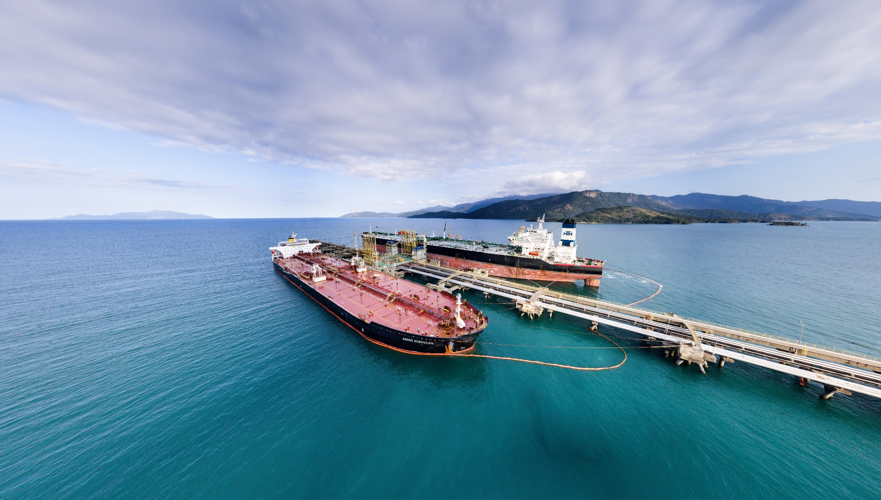


Plano Anual de
Auditoria Interna
PAINT 2026
—

Slide 2

  Como alterar a cor do fundo:
  Recomendamos manter o fundo branco.
  _______________________________________________
  Elemento Gráfico Petrobras (EGP):
  Preenchido: Utilize o Preenchimento da Forma
  para alterar as cores.
  ______________________________________________
  Para alterar ilustrações já aplicadas com facilidade,
  preservando sua posição no slide:
  Escolha e copie uma das ilustrações disponibilizadas;
  Vá ao slide em que deseja aplicar a ilustração;
  Clique com o botão direito do mouse
  na ilustração que deseja alterar e selecione:
  Alterar Gráfico > Da Área de Transferência;
  Ajuste a posição e o tamanho da ilustração,
  sem alterar as proporções “achatando” ou “esticando” a imagem.
  Consultar regras de uso no slide de Recursos.
  _______________________________________________
  Tipografia:
  Use sempre a família Petrobras Sans;
  Sugestão de formatação:
    TÍTULO DA PÁGINA
    Tamanho e peso: 38pt / Bold
    TÓPICOS: CAPÍTULO
    Tamanho e peso: 24pt / Bold
    Espaçamento entre parágrafos: 24pt / 9pt
    TÓPICOS: PÁGINA
    Tamanho e peso: 18pt / Regular
    Espaçamento entre parágrafos: 0pt / 9pt
    O que não for especificado, usar a config. padrão.
  _______________________________________________
SUMÁRIO
—
1. METODOLOGIA DE ELABORAÇÃO DO PAINT 3
2. PLANO DE TRABALHO PARA 2026 6
3. CONSIDERAÇÕES FINAIS 12
APÊNDICE - Detalhamento dos Trabalhos Programados 14

Slide 3

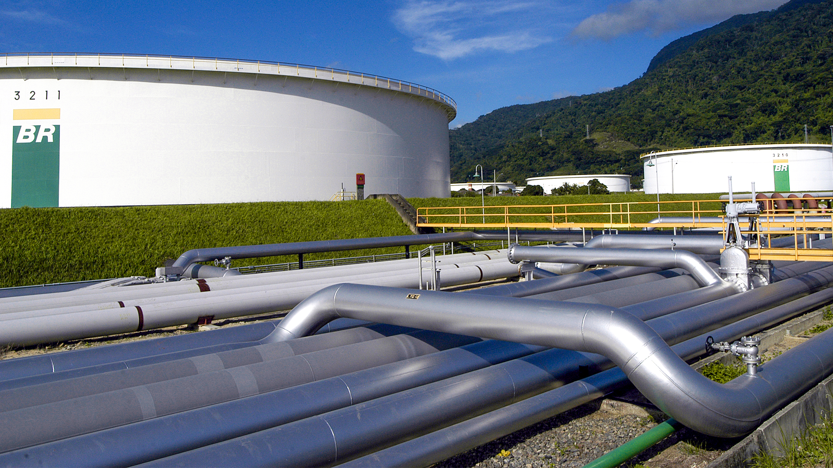
METODOLOGIA DE ELABORAÇÃO
DO PAINT

Slide 4



Metodologia adotada na elaboração do Plano
Definição do universo auditável, contemplando: processos; riscos; programas e projetos; empresas controladas; parcerias; e entidades externas.
Definição dos critérios de priorização, que levam em consideração os objetivos e riscos da Companhia, seu plano de negócios e a percepção de risco das partes interessadas e da Auditoria.
1
2
Definição de trabalhos por temas, visando ampliar a cobertura e visão integrada da gestão de riscos na Companhia.
Interação constante com as partes interessadas, seja na coleta de insumos para definição dos trabalhos, seja percepção de riscos e priorizações.
3
4
O Plano de Auditoria Interna deve ser dinâmico e atualizado de forma oportuna, em resposta a mudanças nos negócios, riscos, operações, programas, sistemas, controles e cultura organizacional.
4

Slide 5





Definição dos Critérios de Priorização
O processo de avaliação dos objetos auditáveis utiliza as seguintes informações
RISCOS EMPRESARIAIS
Os riscos empresariais mais severos são considerados como um dos mais importantes fatores para a priorização de trabalhos. A exposição dos processos a riscos de conformidade também é utilizada como um dos fatores de risco na definição dos trabalhos.
Adoção de critérios qualitativos e quantitativos com o objetivo de priorizar os itens de maior exposição e impacto ao alcance dos objetivos
PLANO ESTRATÉGICO E PLANO DE NEGÓCIOS¹
O PE 2050 e o PN 2026-2030 definem o plano de investimentos, os direcionadores e os componentes estratégicos, servindo como referência para a atuação da Auditoria.
PESQUISA COM ALTA ADMINISTRAÇÃO E OUTRAS PARTES INTERESSADAS
Captura das preocupações com a alta liderança da Companhia através de pesquisa e
de entrevistas com Executivos e Diretores, bem como com a Auditoria Externa e a CGU.
OBRIGAÇÕES LEGAIS E REGULATÓRIAS
Instruções normativas e leis aplicáveis à Companhia e à atividade de auditoria interna da Petrobras são avaliadas e consideradas no Plano.
PERCEPÇÃO DA AUDITORIA
O nível de exposição das atividades e processos aos riscos empresariais é revisado pela Auditoria e considerado para fins de priorização.
PP-2AUD-00003 – GERIR PLANO ANUAL DE ATIVIDADES DE AUDITORIA
5
¹ PE 2050/PN 26-30 da Companhia em processo de aprovação.

Slide 6
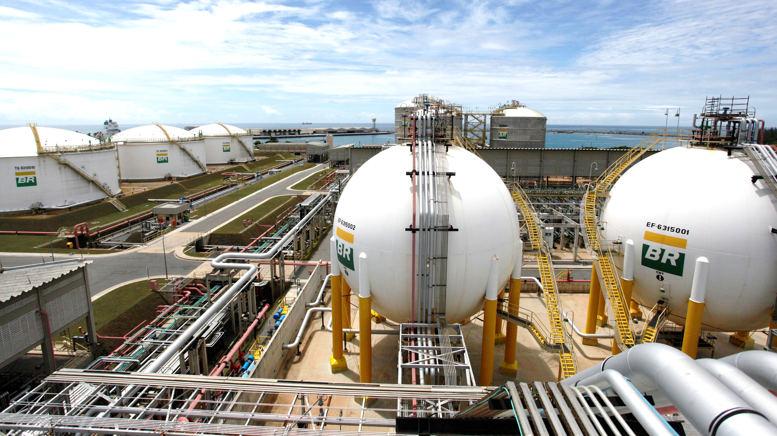
PLANO DE TRABALHO
PARA 2026

Slide 7



O PLANO DE TRABALHO
é dividido principalmente em três categorias:
TRABALHOS DE ASSEGURAÇÃO
Exame objetivo de evidências, com o propósito de fornecer avaliação independente dos processos de governança, gerenciamento de riscos e controles.
AUDITORIA DIGITAL
Eficiência, ganho de escala e maior abrangência dos testes de auditoria e da cobertura do universo auditável, por meio da integração de ferramentas de análise de dados, tecnologia, IA e automação.
PROJETOS DE GESTÃO
Potencializar a gestão de auditorias com uso de IA; aperfeiçoar a integração entre linhas; promover engajamento das partes interessadas; desenvolver mentoria interna e externa.
7
Notes:
OPERAMOS TERMINAIS PRÓPRIOS E DE TERCEIROS EM 17 ESTADOS E NO DISTRITO FEDERAL. ESTE SLIDE TRAZ NOSSOS PRINCIPAIS NÚMEROS REFERENTES A INSTALAÇÕES E CAPACIDADE DE MOVIMENTAÇÃO NOS TERMINAIS.

Slide 8

ABRANGÊNCIA DO PAINT 26
O Plano de Auditoria 2026 abrange a Transpetro e suas subsidiárias (Transbel, TI BV e PB-LOG), além de entidades externas como APS¹ e PETROS².
Para 2026, foram programados 29 trabalhos.
COBERTURA HH (em mil horas)
+
3
empresas
29 trabalhos
23,1 mil horas
Transbel, TI BV e PB-LOG
2
+
entidades externas
5,2 mil horas em 2 entidades externas:
¹ APS – Associação Petrobras de Saúde
² PETROS - Fundação Petrobras de Seguridade Social
VISÃO INTEGRADA NA AVALIAÇÃO DOS RISCOS, PROCESSOS E PERCEPÇÕES DA ALTA ADMINISTRAÇÃO
Abordagem por Temas, para visão de auditoria baseada em riscos;
Avaliação holística dos riscos, de modo a avaliar a exposição da Companhia às ameaças identificadas;
Definição dos objetos de auditoria com base em dados e informações coletadas.
Mais de 5 mil horas destinadas para reserva técnica, para atendimento a: (i) solicitações do Comitê de Auditoria, Diretoria Executiva e Gerências Executivas; (ii) mudanças no cenário do ambiente de negócios ou em marcos regulatórios; (iii) atualizações no mapeamento de riscos; ou (iv) novos fatos relevantes divulgados.
Mais de 4 mil horas destinadas ao apoio e à execução de testes de controles gerais de TI (CGTI), testes contínuos de segurança cibernética (CTCS) e testes automatizados de sistemas (CTAS).
8

Slide 9





Grandes Temas para 2026 - Transpetro
As atividades programadas no PAINT 26 cobrem os riscos estratégicos propostos¹ e 100% dos componentes estratégicos¹, e envolvem 79% dos macroprocessos (15/19) da Companhia.
Os grandes temas para 2026 endereçam grande parte das preocupações coletadas na elaboração do Plano e estão alinhados com os desafios e direcionadores do Plano de Negócio.
RISCOS E COMPONENTES ESTRATÉGICOS COBERTOS
100%
+ 4 mil horas
+ 3 mil horas
+ 5 mil horas
+ 8 mil horas
SEGURANÇA OPERACIONAL
Programa de Proteção de Dutos; Integridade de Dutos; Gestão de Ativos e Armazenamento de Produtos.
ASG
SMS – Meio Ambiente; Remuneração de Dirigentes; e
Scorecard e Metas.
SOLUÇÕES LOGÍSTICAS
Eficiência Operacional de Navios; Carga e Descarga de Embarcação; Estoque de Produtos - Faltas e Sobras e Estadia de Navios nos Terminais.
BENS, SERVIÇOS E PROJETOS
Aquisição de Bens; Gerir Aquisição de Bens e Serviços para Navios; Prestação de Serviços – Faturamento e Contratos; Estoque - Materiais Excedentes; Contratos de Gerenciamento de Navios; Construção de Embarcações e Contratação de Navios - Programa TP 25.
¹ Os riscos e componentes estratégicos estão processo de aprovação junto ao PE 2050/PN 26-30.
9
9

Slide 10




PLANO DE AUDITORIA DIGITAL E INOVAÇÃO
Os temas abaixo compõem o Plano de Auditoria Digital e Inovação. O PADI foi elaborado em alinhamento com os objetivos organizacionais e a cultura data-driven e visa promover eficiência, ganho de escala e maior abrangência dos testes de auditoria, integrando ferramentas de análise de dados e automação nos trabalhos de avaliação.
1
Analytics 2.0 & Ampliação da Auditoria Contínua
2
Inovação & Tecnologias Emergentes
3
Cultura & Capacitação
Análises transversais envolvendo diversos processos e possibilitando diagnósticos mais abrangentes e assertivos.
Aprimorar os testes automatizados com IA para identificar outliers e implementar monitoramento contínuo dos indicadores.
Fomentar a inovação estratégica com sessões colaborativas entre Auditoria e áreas de negócio.
Expandir o uso de IA generativa para monitoramento de imagens e fortalecer a gestão da Auditoria no RAÍ (Robô da Auditoria) .
Fortalecer a cultura de dados e inovação promovendo a mentalidade analítica e o uso de IA.
Promover capacitação em métodos estatísticos com eventos no AUDLABS e trilhas no CT (Centro de Treinamento) da Auditoria.
10
10

Slide 11











Projetos de Gestão
Em complemento às iniciativas digitais, destacamos a seguir os principais Projetos de Gestão a serem desenvolvidos na Auditoria Interna ao longo de 2026, bem como os principais objetivos que esperamos alcançar
Potencializar a aplicação de Modelos de Linguagem de Grande Escala (LLM) no planejamento das auditorias
PAINT 2026 no Novo Sistema de Gestão da Auditoria
Integrar o RAÍ (Robô da Auditoria Interna) à base de conhecimento do sistema de gestão
Aperfeiçoar a cobertura de asseguração por meio da integração entre as linhas, incluindo riscos operacionais (Bow Tie)
Desenvolver e gerenciar talentos de auditoria por meio de programas de mentoria interna e externa
IMPLANTAÇÃO DO DILIGENT ONE
INTEGRAÇÃO COM PAINÉIS POWER BI
GESTÃO DE MUDANÇAS, TREINAMENTO E COMUNICAÇÃO
Execução e gestão do PAINT
Migração de dados históricos.
Execução e gestão dos trabalhos SOX - Auditoria e CONF.
Utilização de fluxos de dados (PAINT, planos de ação e apontamento de horas).
Criação de novos fluxos de dados (solicitações, projetos/processos estratégicos).
Comunicação e conscientização de auditores e auditados.
Suporte contínuo aos auditores.
Atualizações do manual e vídeos orientativos - sob demanda.
Promover engajamento das partes interessadas por meio do programa Auditor Convidado
Implementar alertas automáticos para desvios em indicadores-chave
11

Slide 12
CONSIDERAÇÕES FINAIS
Acompanhamento do Plano
Uma vez aprovado o PAINT 2026, conforme Regulamento da Auditoria Interna da Petrobras¹, o acompanhamento de seus resultados é realizado pelo Comitê de Auditoria Estatutário (CAE), sendo encaminhado para conhecimento da Diretoria Executiva, do Conselho de Administração e do Conselho Fiscal, por meio dos Relatórios Trimestrais de Atividades de Auditoria.
Revisão do Plano
Gerenciamento de Riscos
A revisão periódica do Plano traz maior flexibilidade e agilidade na adequação da Auditoria Interna às novas necessidades da Companhia, utilizando como principais insumos as seguintes informações:
Solicitações do Comitê de Auditoria, da Diretoria Executiva e Gerências Executivas;
Mudança de cenário no ambiente de negócios ou marcos regulatórios;
Atualização do mapeamento de Riscos;
Fatos novos relevantes divulgados;
Alterações significativas² no PAINT serão submetidas à nova aprovação do CAE e CA.
Em razão da complexidade dos processos a serem examinados, bem como de eventuais dificuldades operacionais para obtenção das informações, há risco inerente à atividade de auditoria de não cumprimento do Plano de Auditoria.
Para mitigação desse risco, desde 2021, realizamos revisão periódica do Plano e realizamos a gestão centralizada de cronograma e priorização dos trabalhos. Esta medida colabora para o tratamento de ameaças e oportunidades, de forma a otimizar a alocação dos recursos e a definição do melhor período de execução dos trabalhos.
¹ DI-1PBR-00043
12
² ²Alterações significativas são aquelas que ultrapassem 20% das horas ou dos itens programados.

Slide 13


Slide 14

  Apêndice e Anexos
Apêndice – Detalhamento dos Trabalhos Programados
PAINT 2026

Slide 15
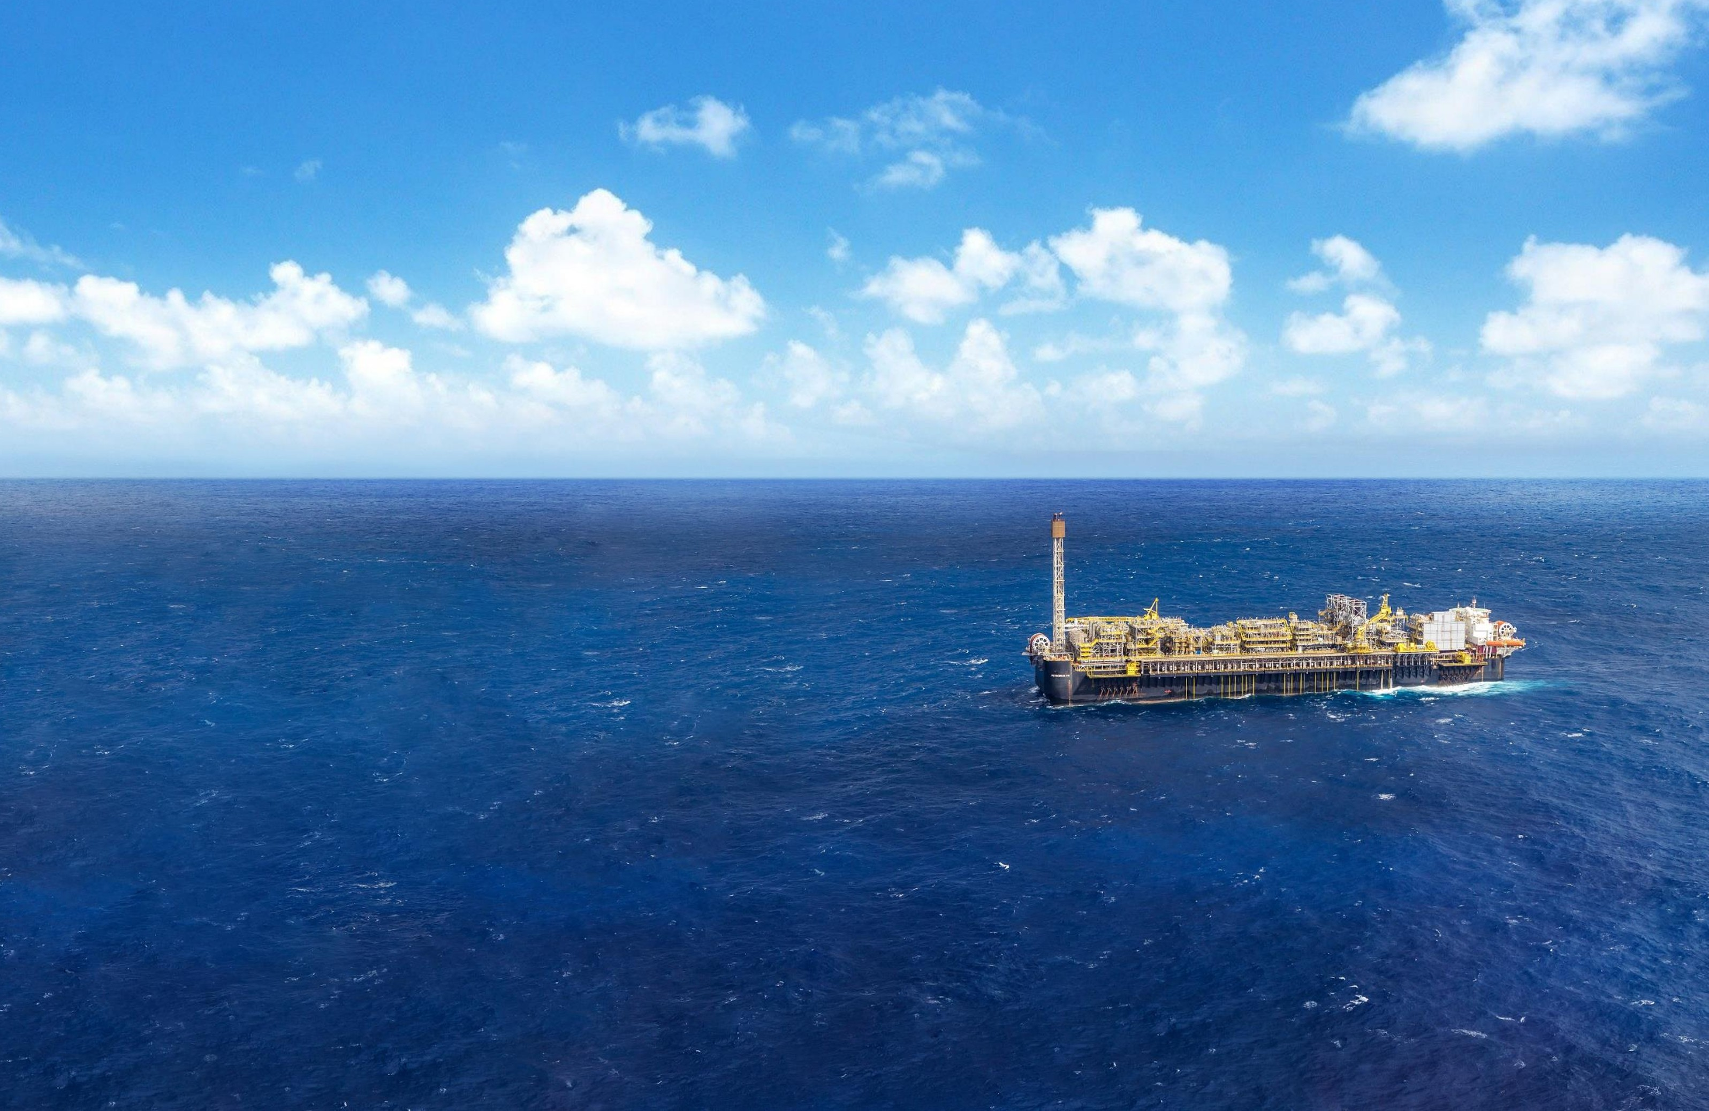
TRABALHOS PAINT 2026 - TRANSPETRO
Item | Tema/Objeto | Tipo de Serviço | Origem | H/H | Abrangência | Macroprocesso | Diretoria | Unidade
01 | SMS - Meio Ambiente | Avaliação | Avaliação de Riscos | 1.200 | TRANSPETRO | Gerir Segurança, Meio Ambiente e Saúde Gerir Sustentabilidade, Responsabilidade Social e Governança | TP/PRES TP/DCJUR TP/DDT TP/DTM | TP/PRES/RS TP/DCJUR/SMS TP/DDT/DTNNESE TP/DDT/DTSSPCO TP/DTM/ON/EOTM/GIA TP/DTM/INGER/SMS
02 | Contratação de Navios Programa TP 25 | Avaliação | Avaliação de Riscos | 900 | TRANSPETRO | Gerir Bens e Serviços | TP/DCJUR | TP/DCJUR/GBS
03 | Aquisição de Bens | Avaliação | Avaliação de Riscos | 1.200 | TRANSPETRO | Gerir Bens e Serviços | TP/DCJUR | TP/DCJUR/GBS
04 | Prestação de Serviços - Faturamento e Contratos | Avaliação | Avaliação de Riscos | 1.200 | TRANSPETRO | Gerir Desempenho, Finanças e Contabilidade | TP/DFIN | TP/DFIN/GEFIN TP/DFIN/DNC
05 | Estoque - Materiais excedentes | Avaliação | Avaliação de Riscos | 1.200 | TRANSPETRO | Gerir Bens e Serviços | TP/DCJUR | TP/DCJUR/GBS
06 | Scorecard e Metas | Avaliação | Obrigação Legal | 950 | TRANSPETRO TRANSBEL PB-LOG | Gerir Pessoas; Gerir Estratégia de Negócio​ | TP/DCJUR TP/DFIN TRANSBEL PB-LOG | TP/DCJUR/RH TP/DFIN/GEPLAN TRANSBEL PB-LOG
07 | Remuneração de Dirigentes | Avaliação | Obrigação Legal | 570 | TRANSPETRO TRANSBEL PB-LOG | Gerir Pessoas​ | TP/DCJUR TRANSBEL PB-LOG | TP/DCJUR/RH TRANSBEL PB-LOG
08 | Programa de Proteção de Dutos | Avaliação | Avaliação de Riscos | 1.200 | TRANSPETRO | Prover Proteção de Dutos | TP/DDT | TP/DDT/PD/OPPD TP/DDT/PD/DPPD
09 | Integridade de Dutos | Avaliação | Avaliação de Riscos | 1.500 | TRANSPETRO | Gerir Manutenção e Integridade Estrutural | TP/DDT | TP/DDT/MDT/INT
10 | Gerir aquisição de bens e serviços para navios | Avaliação | Avaliação de Riscos | 1.300 | TRANSPETRO | Gerir Manutenção e Integridade Estrutural | TP/DTM | TP/DTM/ON/EOTM/GIA TP/DTM/EMTM/MTM/CSMOP

Slide 16
TRABALHOS PAINT 2026 - TRANSPETRO
Item | Tema/Objeto | Tipo de Serviço | Origem | H/H | Abrangência | Macroprocesso | Diretoria | Unidade
11 | Carga e Descarga de Embarcação | Avaliação | Avaliação de Riscos | 1.300 | TRANSPETRO | Gerir Operações Logísticas Terrestres, Aquaviárias e Offshorel | TP/DDT | TP/DDT/DTNNESE TP/DDT/DTSSPCO
12 | Eficiência Operacional de Navios | Avaliação | Avaliação de Riscos | 1.300 | TRANSPETRO | Gerir Eficiência Operacional | TP/DTM | TP/DTM/ON/EOTM/GIA
13 | Construção de Embarcações | Avaliação | Avaliação de Riscos | 1.200 | TRANSPETRO | Gerir Projetos e Empreendimentos | TP/DTM | TP/DTM/EMTM/ENG/GEST TP/DTM/EMTM/ENG/TEC
14 | Armazenamento de Produtos | Avaliação | Avaliação de Riscos | 960 | TRANSPETRO | Gerir Operações Logísticas Terrestres, Aquaviárias e Offshore | TP/DDT | TP/DDT/DTNNESE TP/DDT/DTSSPCO
15 | Estoque de Produtos - Faltas e Sobras | Avaliação | Avaliação de Riscos | 1.300 | TRANSPETRO | Gerir Operações Logísticas Terrestres, Aquaviárias e Offshore | TP/DDT | TP/DDT/INTEGRA/GMEQ TP/DDT/DTNNESE TP/DDT/DTSSPCO
16 | Estadia de navios nos terminais | Avaliação | Avaliação de Riscos | 1.200 | TRANSPETRO | Gerir Integração Logística | TP/DDT TI BV | TP/DDT/INTEGRA/PIL
17 | Contratos de gerenciamento de navios | Avaliação | Avaliação de Riscos | 1.200 | TRANSPETRO TI BV | Gerir Operação de Navios | TP/DTM TI BV | TP/DTM/ON/EOTM/GCO
18 | PB-LOG | Avaliação | Avaliação de Riscos | 920 | PB-LOG | Gerir Bens e Serviços; Gerir Tecnologia da Informação e Telecomunicações; Gerir Desempenho, Finanças e Contabilidade | TP/PRES | TP/PRES
19 | Gestão de Ativos | Avaliação | Avaliação de Riscos | 600 | TRANSPETRO | Gerir Eficiência Operacional | TP/DDT | TP/DDT/MDT/GIA
20 | Segurança Cibernética no Transporte Marítimo | Avaliação | Avaliação de Riscos | 800 | TRANSPETRO | Gerir Informação, Comunicação e Marca | TP/DCJUR | TP/DCJUR/TI
21 | Eleição CA Transpetro | Avaliação | Obrigação Legal | 300 | TRANSPETRO | Gerir Pessoas | TP/DCJUR | TP/DCJUR/RH

Slide 17
AUDITORIA CONTÍNUA - TRANSPETRO
Item | Tema/Objeto | Tipo de Serviço | Origem | H/H | Abrangência | Macroprocesso | Diretoria | Unidade
22 | Auditoria Contínua - Manutenção e Integridade Estrutural | Avaliação | Avaliação de Riscos | 390 | TRANSPETRO | Gerir Manutenção e Integridade Estrutural | TP/DDT | TP/DDT/MDT
23 | Auditoria Contínua - Gestão Contratual | Avaliação | Avaliação de Riscos | 410 | TRANSPETRO | Gerir Bens e Serviços | TP/DCJUR | TP/DCJUR/GBS
24 | Auditoria Contínua - Faturamento | Avaliação | Avaliação de Riscos | 100 | TRANSPETRO | Gerir Desempenho, Finanças e Contabilidade | TP/DFIN | TP/DFIN/GEFIN
ENTIDADES EXTERNAS
Item | Tema/Objeto | Tipo de Serviço | Origem | H/H | Abrangência | Macroprocesso | Diretoria | Unidade
25 | Contencioso | Avaliação | Obrigação Legal | 960 | PETROS | Gerir a Supervisão de Planos de Previdência, Operações e Gestão Financeira de Seguros e Garantias | PETROS | PETROS
26 | Arrecadação de Recursos | Avaliação | Obrigação Legal | 960 | PETROS | Gerir a Supervisão de Planos de Previdência, Operações e Gestão Financeira de Seguros e Garantias | PETROS | PETROS
27 | Passivo Atuarial | Avaliação | Obrigação Legal | 960 | PETROS | Gerir a Supervisão de Planos de Previdência, Operações e Gestão Financeira de Seguros e Garantias | PETROS | PETROS
28 | Gestão da APS (Saúde Suplementar) | Avaliação | Obrigação Legal | 1.800 | APS | Gerir Recursos Humanos | DCORP | RH
29 | Riscos de Terceiros - APS e PETROS | Avaliação | Avaliação de Riscos | 500 | APS PETROS | Gerir Segurança da Informação; Gerir Recursos Humanos; Gerir a Supervisão de Planos de Previdência, Operações e Gestão Financeira de Seguros e Garantias | DCORP DFINRI | SI RH SPSG

